Slide 1
XIN KÍNH CHÀO QUÝ THẦY CÔ
VỀ THAM DỰ TIẾT HỌC
Môn: Tiếng Việt
Lớp 1/1
Giáo viên: Nguyễn Thị Kim Anh

Slide 2


Khởi động

Slide 3
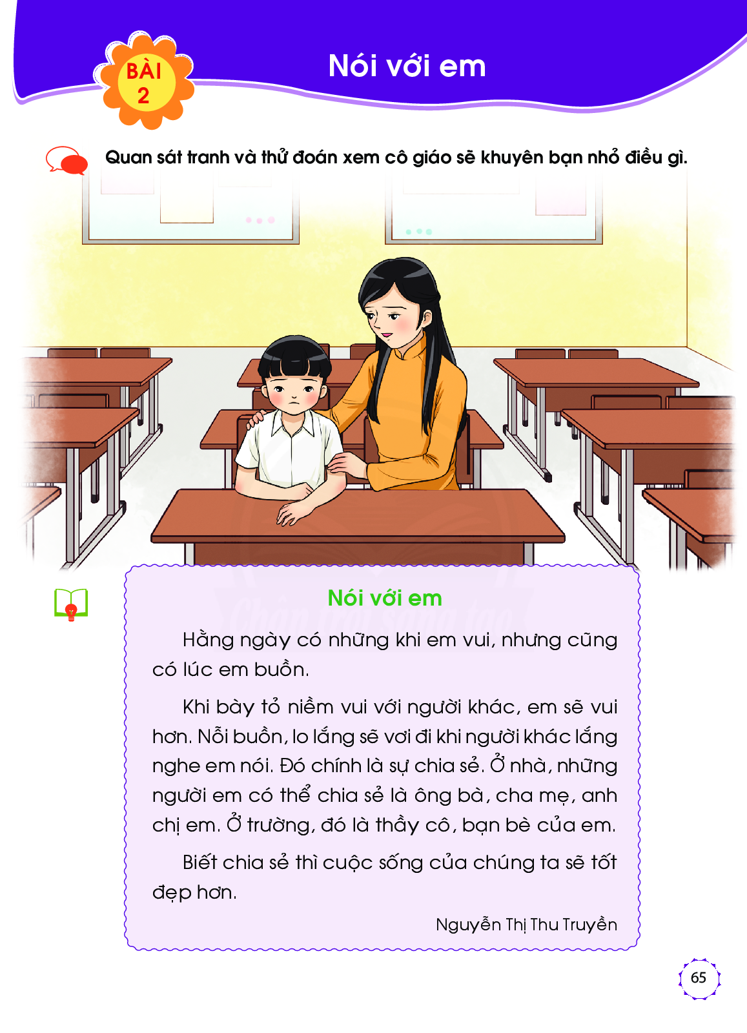


Slide 4

Thứ Tư, ngày 05 tháng 3 năm 2025
Tiếng việt
Nói với em
Bài
2

Slide 5

Nói với em
Hằng ngày có những khi em vui, nhưng cũng có lúc em buồn.
Khi bày tỏ niềm vui với người khác, em sẽ vui hơn. Nỗi buồn, lo lắng sẽ vơi đi khi người khác lắng nghe em nói. Đó chính là sự chia sẻ. Ở nhà, những người em có thể chia sẻ là ông bà, cha mẹ, anh chị em. Ở trường, đó là thầy cô, bạn bè của em.
Biết chia sẻ thì cuộc sống của chúng ta sẽ tốt đẹp hơn.
1
2
3
4
5
6
7
Nguyễn Thị Thu Truyền

Slide 6


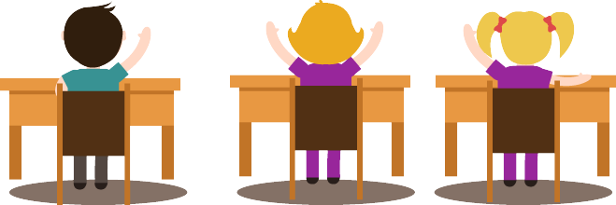
Luyện đọc nhóm bốn

Slide 7
Nói với em
Hằng ngày có những khi em vui, nhưng cũng có lúc em buồn.
Khi bày tỏ niềm vui với người khác, em sẽ vui hơn. Nỗi buồn, lo lắng sẽ vơi đi khi người khác lắng nghe em nói. Đó chính là sự chia sẻ. Ở nhà, những người em có thể chia sẻ là ông bà, cha mẹ, anh chị em. Ở trường, đó là thầy cô, bạn bè của em.
Biết chia sẻ thì cuộc sống của chúng ta sẽ tốt đẹp hơn.
Nguyễn Thị Thu Truyền

Slide 8
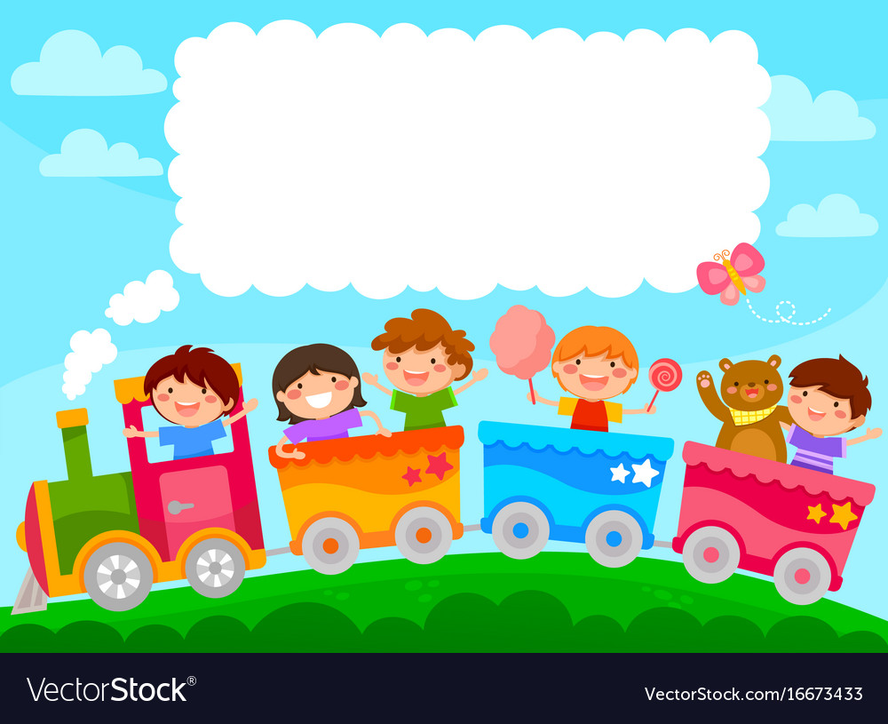
Thư giãn

Slide 9
Nói với em
Hằng ngày có những khi em vui, nhưng cũng có lúc em buồn.
Khi bày tỏ niềm vui với người khác, em sẽ vui hơn. Nỗi buồn, lo lắng sẽ vơi đi khi người khác lắng nghe em nói. Đó chính là sự chia sẻ. Ở nhà, những người em có thể chia sẻ là ông bà, cha mẹ, anh chị em. Ở trường, đó là thầy cô, bạn bè của em.
Biết chia sẻ thì cuộc sống của chúng ta sẽ tốt đẹp hơn.
Đoạn 1
Đoạn 2
Đoạn 3
Nguyễn Thị Thu Truyền

Slide 10
Nói với em
Hằng ngày có những khi em vui, nhưng cũng có lúc em buồn.
Khi bày tỏ niềm vui với người khác, em sẽ vui hơn. Nỗi buồn, lo lắng sẽ vơi đi khi người khác lắng nghe em nói. Đó chính là sự chia sẻ. Ở nhà, những người em có thể chia sẻ là ông bà, cha mẹ, anh chị em. Ở trường, đó là thầy cô, bạn bè của em.
Biết chia sẻ thì cuộc sống của chúng ta sẽ tốt đẹp hơn.
Đoạn 1
Đoạn 2
Nguyễn Thị Thu Truyền

Slide 11

Luyện đọc nhóm đôi

Slide 12
Tìm trong bài đọc tiếng có vần ia, ay
Nói với em
ngày
Hằng ngày có những khi em vui, nhưng cũng có lúc em buồn.
Khi bày tỏ niềm vui với người khác, em sẽ vui hơn. Nỗi buồn, lo lắng sẽ vơi đi khi người khác lắng nghe em nói. Đó chính là sự chia sẻ. Ở nhà, những người em có thể chia sẻ là ông bà, cha mẹ, anh chị em. Ở trường, đó là thầy cô, bạn bè của em.
Biết chia sẻ thì cuộc sống của chúng ta sẽ tốt đẹp hơn.
bày
chia
chia
chia
Nguyễn Thị Thu Truyền

Slide 13
Tìm ngoài bài đọc từ ngữ chứa tiếng có vần ia, ai, ay?
Ôn vần: ia, ai, ay

Slide 14
HOẠT ĐỘNG TIẾP NỐI

Slide 15

Xin chân thành cảm ơn
Kính chúc thầy cô dồi dào sức khỏe, chúc hội thi thành công tốt đẹp.

